Slide 1



x
재생에너지 3기

Slide 2
딥러닝 모델 개요

Slide 3
딥러닝 모델
✅ 주요 특징
계층적인 구조
여러 개의 은닉층으로 구성되어 있음.
각 은닉층은 이전 층의 출력을 입력으로 받아 새로운 특징을 학습.
계층적인 구조를 통해서 복잡한 패턴과 추상적인 특징 학습
역전파 알고리즘
역전파 알고리즘을 사용하여 모델의 가중치와 편향을 조정
출력과 실제 값 사이의 오차를 역으로 전파하여 각층의 가중치를 업데이트하고, 이를 반복하여 모델을 학습시킴

Slide 4
딥러닝 모델
✅ 주요 특징
대량의 데이터와 연산
대량의 데이터와 많은 연산이 필요
종단간 학습
입력데이터와 출력 데이터만을 사용하여 모델을 학습시킬 수 있음(end-to-end)

Slide 5
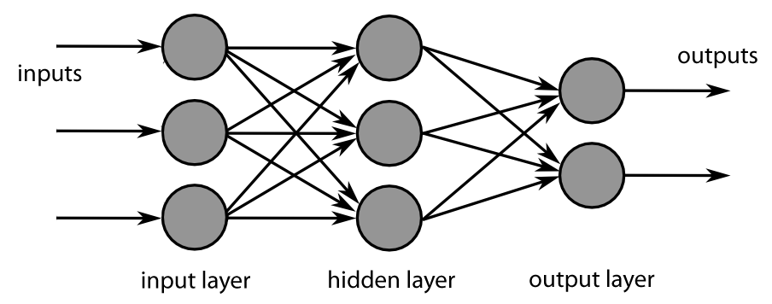
FNN(Feedforward Neural Network)
💡 입력층에서 출력층으로 신호가 한 방향으로만 전달되는 가장 기본적인 인공 신경망 구조
데이터가 입력층에서 시작해 은닉층(hidden layer)을 거쳐 출력층으로 순차적으로 흐름.
가장 기본적인 신경망 구조.
주로 분류(classification)와 회귀(regression) 문제에 사용.

Slide 6
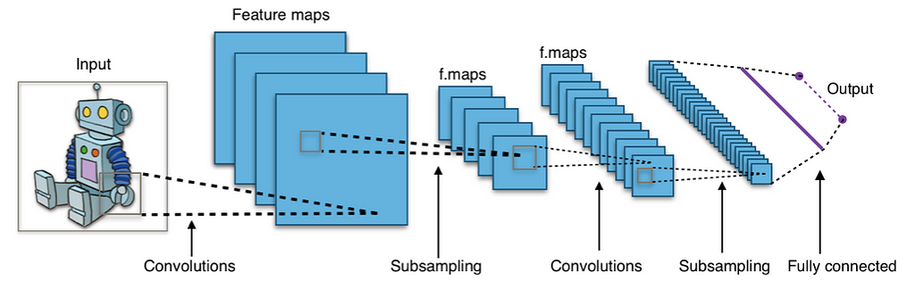
CNN(Convolutional Neural Network)
💡 이미지나 시계열 같은 데이터의 특징을 추출하기 위해 합성곱 연산을 사용하는 인공 신경망
이미지 및 영상 처리에 특화된 신경망.
컨볼루션 레이어(Convolution Layer)와 풀링 레이어(Pooling Layer)를 통해 특징(feature)을 추출.
대표적으로 이미지 분류, 객체 탐지, 영상 처리 등에서 사용.
출처:https://en.wikipedia.org/wiki/Convolutional_neural_network

Slide 7
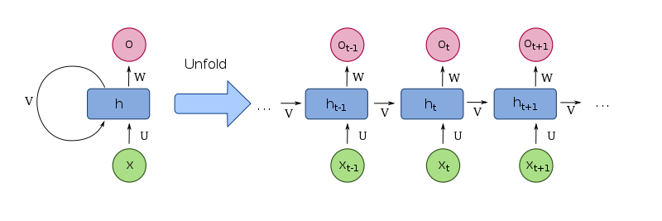
RNN(Recurrent Neural Network)
💡 순차적인 데이터의 이전 정보를 기억하여 현재 입력 처리에 반영하는 순환 구조의 인공 신경망
시간적 데이터(시계열, 언어 데이터) 처리에 특화된 신경망.
이전 단계의 출력을 다음 단계의 입력으로 사용하여 데이터 간 연속성 반영.
[출처] https://heytech.tistory.com/440

Slide 8
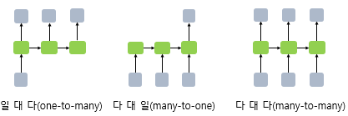
RNN(Recurrent Neural Network)
✅ 활용
자연어 처리, 신호 분류, 비디오 분석등에 사용
일대다 : image to text
다대일 : 문장 감정 분류, 스팸 메일 분류
다대다 : 챗봇, 번역기
📌 한계
길어질수록 앞의 정보가 뒤로 충분히 전달되지 못함(장기 의존성 문제)
출처:https://kr.mathworks.com/discovery/rnn.html

Slide 9

트랜스포머(Transformer)
💡 어텐션 메커니즘을 활용해 입력 전체의 관계를 병렬적으로 학습하는 인공 신경망 구조
딥러닝 기반의 자연어 처리 및 시퀀스 모델링에 사용되는 모델.
2017년 논문 "Attention is All You Need"에서 처음 소개.
RNN과 CNN을 대체하며 높은 성능과 병렬 처리 효율성 제공.
[출처] https://machinelearningmastery.com/the-transformer-model/

Slide 10
트랜스포머(Transformer)
💡 어텐션 메커니즘
입력 요소들 중 중요한 부분에 더 큰 가중치를 부여해 정보를 선택적으로 집중하는 기법
트랜스포머는 어텐션 메커니즘을 기반으로 설계된 모델.
자연어 처리(NLP)와 컴퓨터 비전(CV) 등 다양한 분야에서 사용.
✅ 어텐션이 트랜스포머의 핵심인 이유
RNN/CNN의 한계 극복
RNN의 느린 학습과 장기 의존성 문제 해결, CNN의 국소적 한계를 넘어 전역 문맥 학습 가능.
Self-Attention의 역할
입력 데이터 간의 관계를 한 번에 계산, 문맥 정보를 정확히 이해.

Slide 11
트랜스포머(Transformer)
✅ 작동 원리
관련성 계산
입력 데이터(예: 단어) 간의 관계를 점수로 매김.
예: "고양이" ↔ "올라갔다"는 관련성 높음.
가중치 부여
점수를 기반으로 각 단어의 중요도를 결정.
정보 재조합
중요한 데이터에 더 집중해 전체 문맥 이해.

Slide 12
트랜스포머(Transformer)
📌 특징
병렬 처리 가능: GPU 활용 효율성 극대화.
확장성: 매우 큰 모델로 확장 가능 (BERT, GPT 등).
범용성: 언어뿐 아니라 이미지, 음성 등 다양한 분야에 활용.

Slide 13
트랜스포머(Transformer)
✅ 활용
자연어 처리: 번역, 요약, 질문 응답 (예: ChatGPT, BERT)
컴퓨터 비전: 이미지 분류, 생성 (예: Vision Transformer, DALL-E)
→ 표준으로 자리 잡음

Slide 14
감사합니다

